Slide 1
UNIVERSIDADE ABERTA DO SUS UNIVERSIDADE FEDERAL DE PELOTAS CURSO DE ESPECIALIZAÇÃO EM SAÚDE DA FAMÍLIA MODALIDADE A DISTÂNCIA
MELHORIA DA ATENÇÃO AO PRÉ-NATAL E PUERPÉRIO NA UBS/ESF 1º DE MAIO I NO MUNICÍPIO DE FARROUPILHA (RS)
ALINE PELENTIR MACHADO
Orientadora: Maria Fernanda Espíndola

Slide 2
CARACTERIZAÇÃO DO MUNICÍPIO
Farroupilha: berço da colonização italiana no Estado do Rio Grande do Sul.
População : 63.635 habitantes.
Atrações Turísticas:

Slide 3
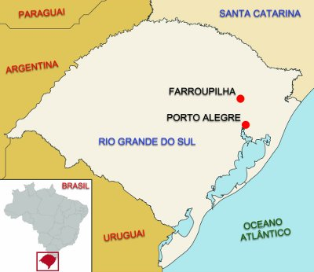
LOCALIZAÇÃO DO MUNICÍPIO NO ESTADO

Slide 4
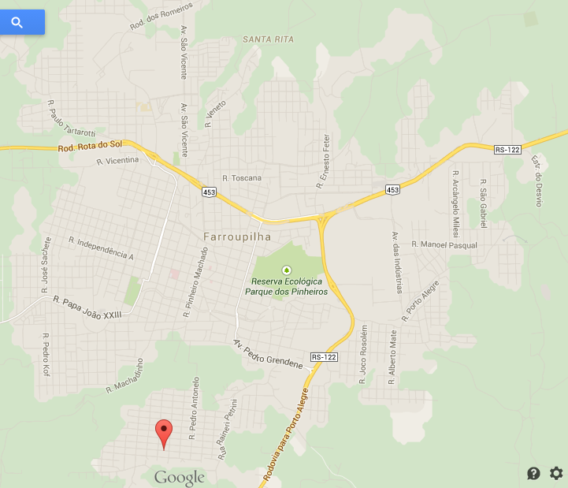
LOCALIZAÇÃO DA UNIDADE NO MUNICÍPIO

Slide 5
CARACTERIZAÇÃO DA UNIDADE
A ESF 1º de Maio I ,situada na Rua Wilson Tartarotti, s/n, Bairro 1º de Maio;
Horário de atendimento das 07h30 às 11h30 as 13h às 17h.
Recursos da AB: Educação permanente, NASF, além de claro, a ESF.;
Missão conforme Associação Farroupilhense Pró-Saúde: “atuar de forma humanizada e inovadora no cuidado da população assistida, promovendo sua saúde, bem estar e qualidade de vida”;

Slide 6
População adstrita de 3.023 pessoas, 973 famílias cadastradas.
Início no ano de 1998;
Apoio de cinco Agentes Comunitários de Saúde (ACS) pactuadas, uma enfermeira, duas técnicas de enfermagem e um médico da família;
Atualmente contamos com um cirurgião dentista e uma ACD, para atividades relacionadas à saúde bucal (modalidade I).

Slide 7
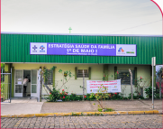
FACHADA DA UBS

Slide 8
IMPORTÂNCIA DA AÇÃO PROGRAMÁTICA
Melhor acompanhamento de gestantes;
Melhor os registros realizados;
Aumento de gestantes cadastradas da área adstrita;
Fortalecimento da união da equipe.

Slide 9
INTRODUÇÃO
Importância do pré-natal;
Gestantes pertencentes a área adstrita;
Acompanhamento da ESF.

Slide 10
SITUAÇÃO DA AÇÃO PROGRAMÁTICA NA UNIDADE ANTES DA INTERVENÇÃO
Baixo número de gestantes da área adstrita;
Ausência de controle em relação aos vários dados abordados do pré-natal;
Atividade educativas coletivas com baixa adesão;
Pré-natal odontológico insatisfatório, não contemplando as ações conforme protocolo do MS.

Slide 11
JUSTIFICATIVA
A intervenção justifica-se pelo baixo número de gestantes da área acompanhadas na unidade de saúde, apenas cinco ( 62,5%) de oito cadastradas realizam o pré-natal na unidade, muitas vezes por desconhecimento que na unidade se oferece todos os meios necessários para um bom pré-natal.

Slide 12
POPULAÇÃO ALVO
Gestantes residentes na área adstrita da unidade, segundo estimativa seria de 1,5% da população total, sendo que deveriam ser 45 gestantes, mas encontramos no decorrer da intervenção 12.

Slide 13
OBJETIVO GERAL DA INTERVENÇÃO
Promover a melhoria da atenção ao pré-natal na Estratégia de Saúde da Família 1º de Maio I- Farroupilha/RS.

Slide 14
OBJETIVOS ESPECÍFICOS
Ampliar a cobertura do pré-natal;
Melhorar a adesão ao pré-natal;
Melhorar a qualidade da atenção ao pré-natal e puerpério realizado na Unidade;
Melhorar registro das informações;
Mapear as gestantes de risco;
Promover a Saúde no pré-natal.

Slide 15
METODOLOGIA
Período de 16 semanas , com início em dezembro de 2013 e término em março de 2014;
Público-alvo: gestantes e puérperas residentes na área de abrangência da UBS - ESF 1º de Maio I;
Planilha eletrônica para digitação dos dados disponibilizada pelo curso, a ficha de acompanhamento, carteira e prontuário das gestantes;
Realizados grupos de gestantes, orientações, e integração de toda a equipe multiprofissional durante o cuidado e capacitação da equipe.

Slide 16
LOGÍSTICA
Referência o Caderno de Atenção Básica nº 32, protocolo Atenção ao Pré Natal de Baixo Risco do Ministério da Saúde (MS), 2012;
Capacitação da equipe;
Instrumento de registro: ficha disponibilizado pelo curso e materiais reproduzidos no grupo que ficaram sob responsabilidade da enfermeira;
Livro contemplando todos os itens da ficha e avaliando o mesmo uma vez ao mês.

Slide 17
OBJETIVOS, METAS E RESULTADOS
OBJETIVO 1 - AMPLIAR A COBERTURA DO PRÉ-NATAL:
Meta1. Ampliar a cobertura das gestantes residentes em 90%, na área de abrangência.
Proporção de gestantes cadastradas no Programa de Pré-natal e Puerpério.
Meta2. Captação de 90% das gestantes residentes na área de abrangência da unidade de saúde no primeiro trimestre de gestação.

Slide 18
Meta 3. Ampliar a cobertura de primeira consulta odontológica em 90%, com plano de tratamento.
Proporção de gestantes com primeira consulta odontológica.

Slide 19
Meta4. Realizar primeira consulta odontológica em 80% das gestantes classificadas como alto risco para doenças bucais.
Proporção de gestantes de alto risco com primeira consulta odontológica.

Slide 20
OBJETIVO2: Melhorar a adesão ao pré-natal:
Meta5. Realizar busca ativa de 100% das gestantes faltosas às consultas de pré-natal.
Proporção de gestantes faltosas às consultas que receberam busca ativa.

Slide 21
Meta 6. Realizar busca ativa a 100% das gestantes faltosas às consultas odontológicas
Proporção de busca ativa realizada às gestantes faltosas às consultas odontológicas.

Slide 22
OBJETIVO 3. Melhorar a qualidade da atenção ao pré-natal e puerpério realizado na Unidade:
Meta 7. Realizar pelo menos um exame ginecológico por trimestre em 100% das gestantes durante o pré-natal.
Meta8. Realizar pelo menos um exame de mamas em 100% das gestantes durante o pré-natal.
Meta 9. Garantir as gestantes a prescrição de suplementação de sulfato ferroso e ácido fólico conforme protocolo em 100% das gestantes.

Slide 23
Meta 10. Garantir as gestantes à solicitação de ABO-Rh, na primeira consulta, em 100% das gestantes.
Meta11. Garantir as gestantes à solicitação de hemoglobina/hematócrito em dia (um na primeira consulta e outro próximo à 30ª semana de gestação), em 100% das gestantes.
Meta12. Garantir as gestantes a solicitação de glicemia de jejum em dia (um na primeira consulta e outro próximo à 30ª semana de gestação), em 100% das gestantes.

Slide 24
Meta13. Garantir as gestantes a solicitação de VDRL em dia (um na primeira consulta e outro próximo à 30ª semana de gestação), em 100% das gestantes.
Meta14. Garantir as gestantes a solicitação de exame de Urina tipo 1 com urocultura e antibiograma em dia (um na primeira consulta e outro próximo à 30ª semana de gestação), em 100% das gestantes.
Meta15. Garantir as gestantes a solicitação de testagem anti-HIV em dia (um na primeira consulta e outro próximo à 30ª semana de gestação), em 100% das gestantes.

Slide 25
Meta16. Garantir as gestantes a solicitação de sorologia para hepatite B (HBsAg), na primeira consulta, em 100% das gestantes.
Meta17. Garantir a 100% das gestantes a solicitação de sorologia para toxoplasmose (IgG e IgM) na primeira consulta.
Meta18. Garantir que 100% das gestantes completem o esquema da vacina antitetânica.
Meta19. Garantir que 100% das gestantes completem o esquema da vacina de Hepatite B.

Slide 26
Meta20. Realizar avaliação de saúde bucal em 100% das gestantes durante o pré-natal.
Proporção de gestantes com avaliação de saúde bucal.

Slide 27
Meta21. Realizar exame de puerpério em 100% das gestantes entre o 30º e 42º dia do pós-parto.
Proporção de gestantes com exame de puerpério entre 30º e 42º dia do pós-parto.

Slide 28
Meta22. Concluir o tratamento dentário em 100% das gestantes com primeira consulta odontológica.
Proporção de gestantes com primeira consulta odontológica com tratamento dentário concluído.

Slide 29
Objetivo 4 : Melhorar registro das informações;
Meta23.Manter registro na ficha espelho de pré-natal/vacinação em 100%das gestantes.
Meta24. Avaliar risco gestacional em 100% das gestantes.

Slide 30
Objetivo5: Mapear as gestantes de risco:
Meta25. Realizar avaliação da prioridade de atendimento odontológico em 100% das gestantes cadastradas na unidade de saúde.
Proporção de gestantes com avaliação de prioridade de atendimento odontológico.

Slide 31
Objetivo6: Promover a Saúde no pré-natal:
Meta26. Garantir as gestantes 100% de orientação nutricional durante a gestação.
Meta27. Promover o aleitamento materno junto a 100% das gestantes.
Meta28. Orientar 100% das gestantes sobre os cuidados com o recém-nascido (teste do pezinho, decúbito dorsal para dormir).

Slide 32
Meta29. Orientar 100% das gestantes sobre anticoncepção após o parto.
Proporção de gestantes com orientação sobre anticoncepção após o parto.

Slide 33
Meta30. Orientar 100% das gestantes sobre os riscos do tabagismo e do uso de álcool e drogas na gestação.
Proporção de gestantes com orientação sobre os riscos do tabagismo e do uso de álcool e drogas na gestação.
Meta31. Dar orientações para 100% das gestantes e puérperas com primeira consulta odontológica em relação a sua higiene bucal.

Slide 34
AÇÕES PREVISTAS E CUMPRIDAS:
Mapeamento e cadastramento das gestantes;
Orientações;
Busca ativa das faltosas e inclusão;
Realização de grupos com temas diversos;
Revisão dos prontuários das gestantes quinzenalmente;
Estabelecidas parcerias com as médicas ginecologistas para o pré-natal;
Avaliação da situação vacinal.

Slide 35
Na sala de vacinas, caixa exclusiva para guardar espelhos de vacinas das gestantes da unidade com avaliação mensal;
Controle de consultas odontológicas;
Consultas puerperais programadas;
Ficha espelho atualizada;
Avaliação de riscos;
Promoção a saúde do pré-natal.

Slide 36
AÇÕES NÃO DESENVOLVIDAS:
Não foram encontradas conforme a estimativa as 45 gestantes, sendo que foi realizada a busca intensa para cadastro. Podemos justificar esse número devido à população em sua maioria ser de classe média, com bom planejamento familiar.

Slide 37
DIFICULDADES
Participação das gestantes das atividades grupais com horários definidos;
Sobre carga de atividades na unidade que por vezes interferiram na intervenção realizada;
Resistência por parte da equipe em participar das ações desenvolvidas.

Slide 38
INCORPORAÇÃO DAS AÇÕES
Ações incorporadas a rotina da unidade:
Orientações antes da realização de consultas;
Revisão de prontuários (exames, vacinas, consultas em dia);
Organização dos registros;
Busca intensiva por novas gestantes;
Visitas pós-parto em todas gestantes da área adstrita.

Slide 39
REFLEXÃO CRÍTICA
Fortalecimento e a união da equipe,;
Aproximação e vínculos afetivos e efetivos com a comunidade;
Maior conhecimento sobre ESF;
Novos desafios e fez novamente confiar que o SUS pode sim dar certo.

Slide 40
OBRIGADO!

